Slide 1
муниципальное бюджетное дошкольное образовательное учреждение «Детский сад № 79»
Воспитание бережного отношения к своему здоровью у детей дошкольного возраста.
воспитатель высшей квалификационной категории
Дорошенко Марина Владимировна

Slide 2
АКТУАЛЬНОСТЬ.
Мы должны научить детей с самого раннего возраста ценить, беречь и укреплять свое здоровье, должны личным примером демонстрировать здоровый образ жизни. Только в этом случае можно надеяться, что будущие поколения будут более здоровы и развиты не только личностно, интеллектуально, духовно, но и физически.

Slide 3
Приоритетным направлением моей работы является оздоровление детей. Передо мной стоит задача сохранения и укрепления здоровья детей в процессе здоровьеформирующего образования.

Slide 4
Анализ программ.
Моя программа составлена с учётом других наиболее распространённых образовательных программ:
«Программа От рождения до школы» под редакцией Н.Е.Вераксы 2014г.
Цель: создание благоприятных условий в детском саду; формирование основ базовой культуры личности; всестороннее развитие психических и физических качеств в соответствии с возрастными и индивидуальными способностями; подготовка к жизни в современном обществе.
Программа дошкольного образования и воспитания «Социальный мир» - автор-составитель Т.В. Смирнова
Цель: формировать у детей представления о себе как о человеке; убеждать в необходимости бережного отношения к здоровью; развивать любознательность, активизировать фразовую речь у дошкольников.
Программа «Основы безопасности детей», Р.Б.Стеркина
Цель: формировать у малышей основы здорового образа жизни; ознакомление детей с правилами безопасности жизнедеятельности.

Slide 5
Программа «Наша традиция - быть здоровыми»- автор- составитель Т. Г. Карепова.
Цель: воспитание у детей привычек и потребностей к укреплению своего здоровья.
Программа «Остров здоровья» автор – составитель Е.Ю.Александрова.
Цель: организация и внедрение системы оздоровления дошкольников, формирование устойчивой потребности в физкультурно – оздоровительных мероприятиях.
Парциальная программа «Школа здорового человека» Г.И.Кулик,Н.Н.Сергиенко.
Цель: формирование представлений дошкольника о себе и о здоровом образе жизни, о правилах гигиены и охране здоровья.
Изучив и проанализировав эти программы, я разработала свою систему работы по воспитанию бережного отношения к своему здоровью у дошкольников.

Slide 6
Цель:
Сформировать у детей первоначальные навыки охраны жизни и здоровья; воспитывать привычку заботиться о своём здоровье.
Задачи:
Дать основные представления о строении и функциях тела, рассказать о роли органов чувств.
Сформировать навыки ухода за телом.
Соблюдать правила личной и общественной гигиены в повседневной жизни.
Усвоение системы культурно-гигиенических знаний.
Создать условия, гарантирующие формирование и укрепление здоровья детей.
Формировать правильное поведение ребёнка в процессе выполнения всех видов деятельности, воспитывать самостоятельность.
Выработать стойкую привычку к закаливанию.

Slide 7
Содержание работы.
Работа ведётся по 4 направлениям:
- «Я – человек»
-«Я и движение»
-«Я осваиваю гигиену и этикет»
-«Я учусь охранять своё здоровье»
Для каждого возраста поставлены задачи.
Моя работа находит отражение и на других занятиях:
Физическая культура: формируются потребности в двигательной активности, совершенствуется техника основных движений, развиваются психофизические качества, закрепляются навыки выполнения общеразвивающих и спортивных упражнений, развивается интерес к спортивным и подвижным играм; используются дыхательные гимнастики, различные атрибуты (мячи, массажные коврики, «змейка»).
ФЭМП: используется в качестве раздаточного и демонстрационного материала предметы личной гигиены, спортивный инвентарь, овощи, фрукты, а также изображения этих предметов.

Slide 8
Изодеятельность: дети учатся выражать свои представления о здоровье в рисунках, в аппликации, в поделках из пластилина, глины, т.е. направляются на реализацию продуктивной деятельности, также проводятся дыхательные упражнения, пальчиковая гимнастика, используются элементы психогимнастики; дети с удовольствием рисуют пальчиками, ладошками: «На что похоже», «Мимоза – цветок для мамы», «Пчёлка», «Гуси, гуси».
Музыка: формируются у детей представления о значении для здоровья развития творческих возможностей человека; развивается дыхательный аппарат, слуховое внимание; учатся танцевальным упражнениям.

Slide 9
Я создала систему двигательной активности в течение дня.
Утренняя гимнастика (ежедневно)
Физкультурные занятия (3 раза в неделю)
Музыкально – ритмические занятия (2 +1 раза в неделю)
Прогулки с включением подвижных игр
Пальчиковая и дыхательная гимнастики (во время занятий, режимные моменты)
Гимнастика пробуждения (ежедневно)
Физкультминутки и паузы (ежедневно)
Эмоциональные разрядки, релаксация
Массаж рукавичкой с пуговицами (ежедневно)
Ходьба по массажным коврикам, по дорожкам (босохождение)
Спортивные досуги
Спортивный праздник (в средней группе)
Летняя оздоровительная работа
Реализацию программы я осуществляю через занятия, в совместной деятельности педагога с детьми, через режимные моменты, игру, прогулку, индивидуальную работу, самостоятельную деятельность детей.

Slide 10
Формы организации работы.
Основными формами работы являются:
Занятия
Наблюдения
Дидактические игры
Экспериментальная деятельность
чтение литературы
сюжетно – ролевые игры
Досуги
Экскурсии.
Методы работы.
Для получения знаний детьми использую наглядные, словесные, практические и игровые методы:
Наглядные методы: наблюдения, демонстрация, просмотр иллюстраций, выставки работ по изодеятельности.
Словесные методы: рассказы, беседы, объяснения, художественная литература.
Практические методы: опыты, упражнения, предметно- практическую деятельность, продуктивную деятельность.
Игровые методы: развивающие игры, воображаемая ситуация.

Slide 11
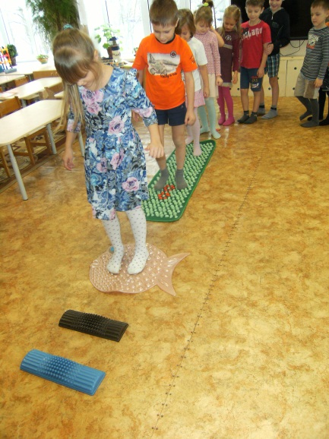
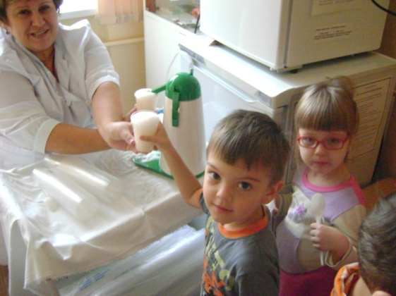
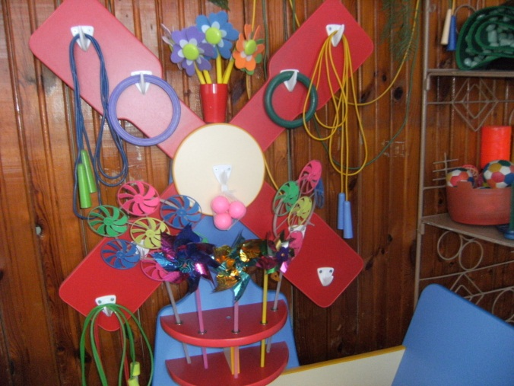
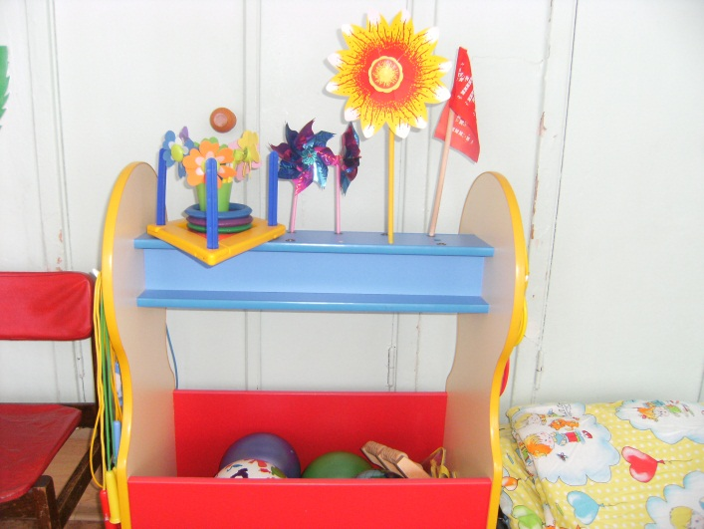
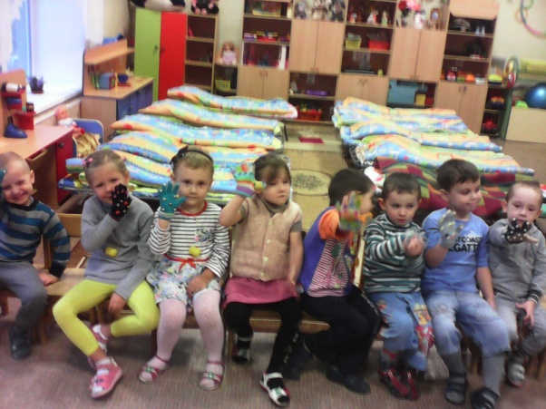
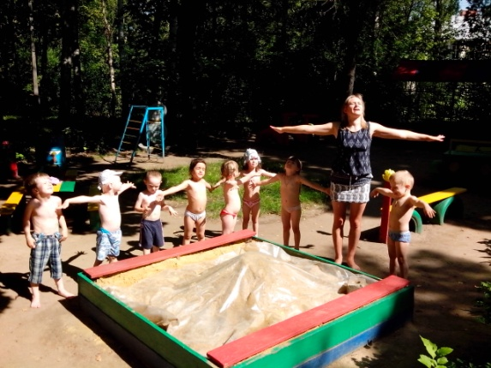
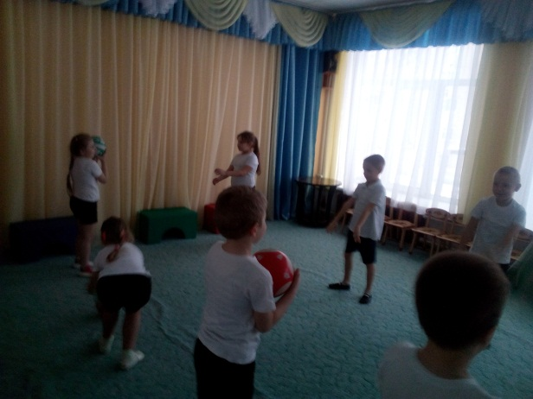
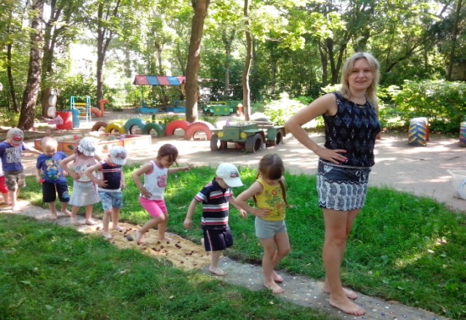
Здоровьесберегающая среда.

Slide 12
Формы работы с родителями:
1.Традиционные
информационно–наглядные – материалы на стендах; рекомендации; папки – передвижки; выставки детских работ.
Индивидуальные - беседы; консультации;
Коллективные – родительские собрания; тематические консультации; «круглые столы».
2.Нетрадиционные
познавательные – семинар – практикум, педагогическая гостиная.
Информационно – аналитические- анкетирование, социологические опросы.
Досуговые – совместные досуги, праздники, участие в выставках, экскурсиях.
Наглядно- информационные – дни открытых дверей, открытые просмотры занятий, режимных моментов, мини-библиотека.

Slide 13
Результаты работы:
На протяжении дошкольного возраста при соответствующей воспитательной работе наблюдается позитивная динамика отношения детей к своему здоровью.
Проведённый мониторинг результативности показал, что у детей выросла заинтересованность в сохранении своего здоровья (до 60%); дети готовы делиться своими знаниями, опытом с другими детьми, родителями.
Результатом своей работы считаю и повышение посещаемости в группе (до 85%) и снижение заболеваемости (на 2%).

Slide 14
Я хочу, чтобы мои дети росли здоровыми, крепкими, ловкими, побольше бывали на свежем воздухе и зимой и летом.

Slide 15
Список литературы.
Деркунская В.А. «Диагностика культуры здоровья дошкольников». Учебное пособие. – М.: педагогическое общество России, 2006
Алямовская В.Г «Как воспитать здорового ребёнка» - М. 1993
Гаврючина Л.В. «Здоровьесберегающие технологии в ДОУ»: Методическое пособие. – М.: ТЦ «сфера», 2008
Новикова И.М. «Формирование представлений о здоровом образе жизни у дошк.» - М.: Мозаика – синтез. 2009
«Оздоровительная работа в ДОУ: учебное пособие» под ред. В.И.Орла С.Н. Агаджановой. – СПб «Детство – пресс» 2006
«Оздоровление детей в условиях сада» под ред. Л.В. Кочетковой. – М.: ТЦ сфера 2008
«Оздоровительная работа в ДОУ по программе «Остров здоровья» авт.- сост. Е. Ю. Александрова – Волгоград: Учитель, 2006
Тарасова Г.А. Власова Л.С. «Я и моё здоровье: программа занятий, упражнений, дидиктических игр. – М.: Школьная пресса 2008
«Физкультурно – оздоровительная работа с детьми 2 – 7 лет: перспективное планирование. Авт. – сост. Т.К. Ишинбаева – Волгоград: учитель 2010«Формирование здорового образа жизни у дошкольников: планирование, система работы» авт. – сост. Т.Г. Карепова – Волгоград: Учитель 2011
Шукшина С.Е. «Я и моё тело: программа занятий, упражнения, дидактические игры» М.: Мозаика – синтез 2009.
Программа дошкольного образования « От рождения до школы» под редакцией Н. Е. Вераксы, Т. С. Комаровой, М. А. Васильевой
http://rebenokzdorov.com/zdorovye/deti-doshkolnogo-vozrasta.html
https://vuzlit.ru/317610/teoreticheskie_osnovy_fizicheskogo_razvitiya_detey_mladshego_doshkolnogo_vozrasta
http://me-po.ru/articles/866-statja-razvitie-dvigatelnoi-aktivnosti-u-detei-mladshego-doshkolnogo-vozrasta-v-sootvetstvii-s-f.html
http://lektsia.info/4x9b33.html и т.д.

